Slide 1
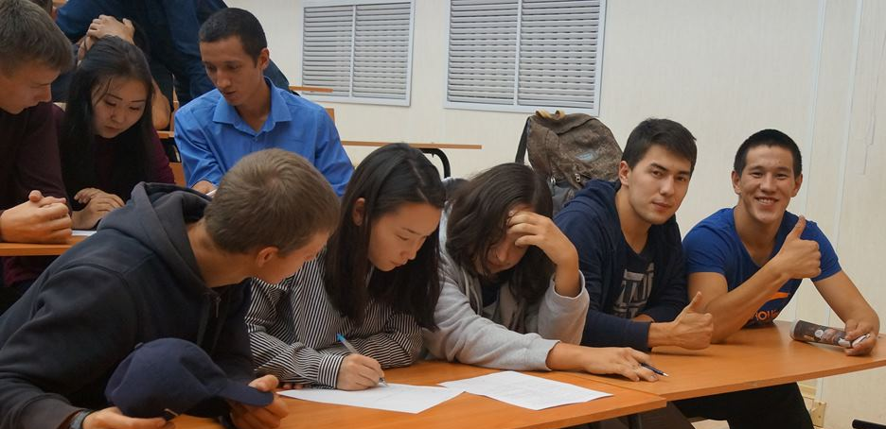
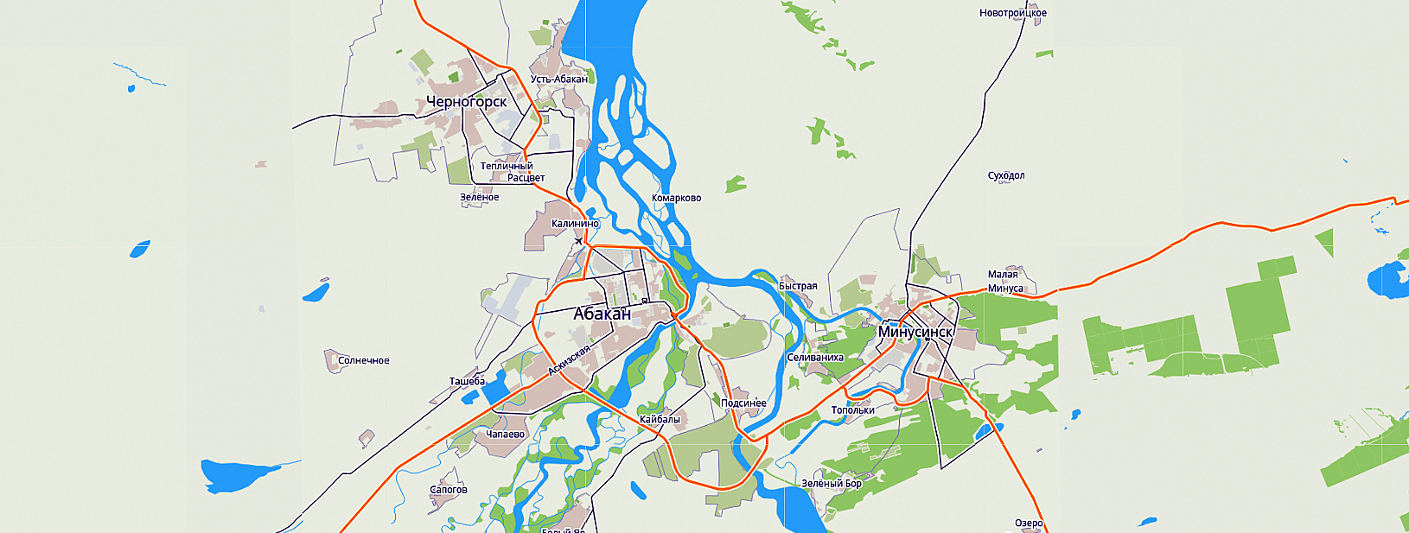
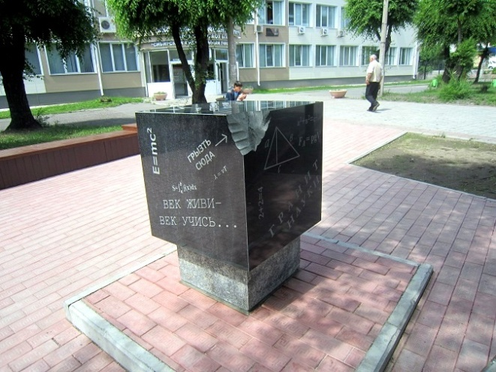
ХАКАССКИЙ ТЕХНИЧЕСКИЙ ИНСТИТУТ –
ФИЛИАЛ ФЕДЕРАЛЬНОГО ГОСУДАРСТВЕННОГО АВТОНОМНОГО ОБРАЗОВАТЕЛЬНОГО УЧРЕЖДЕНИЯ ВЫСШЕГО ОБРАЗОВАНИЯ
«СИБИРСКИЙ ФЕДЕРАЛЬНЫЙ УНИВЕРСИТЕТ»
Уже 50 лет
в сфере высшего образования
Республика Хакасия,
г.Абакан, ул. Щетинкина, 27
+7 (3902) 22-53-55

Slide 2
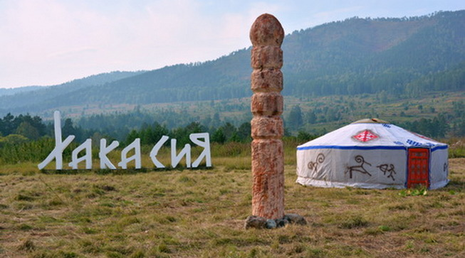
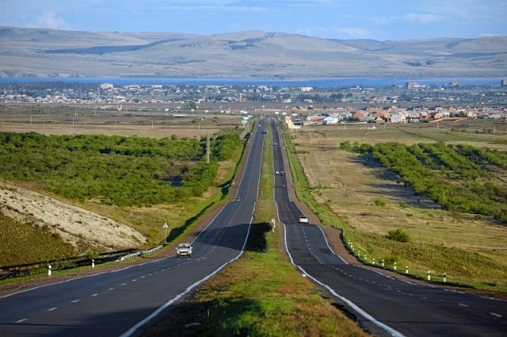
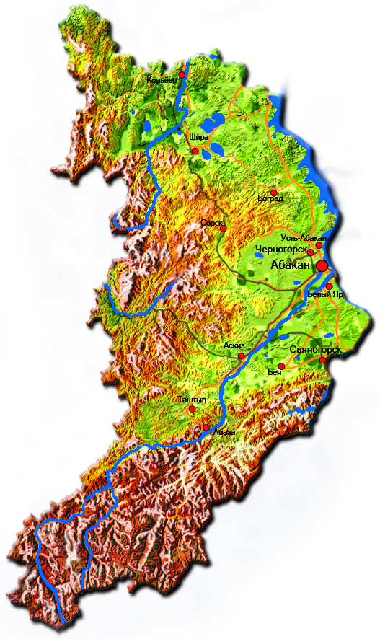
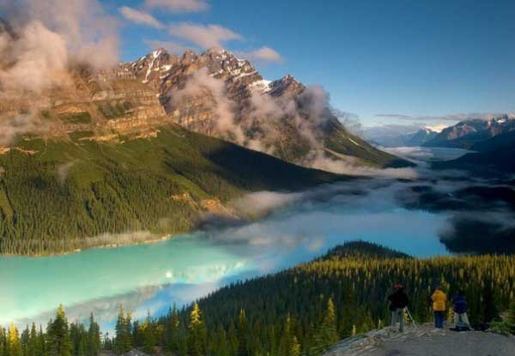
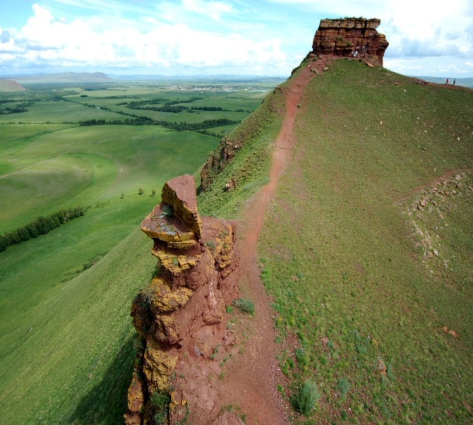
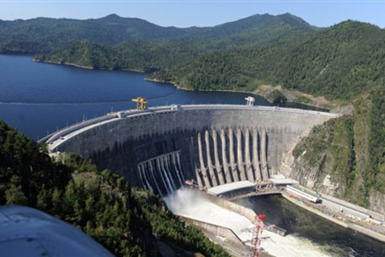
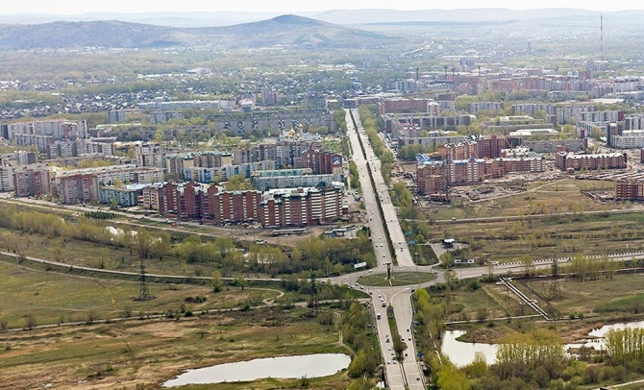

Slide 3
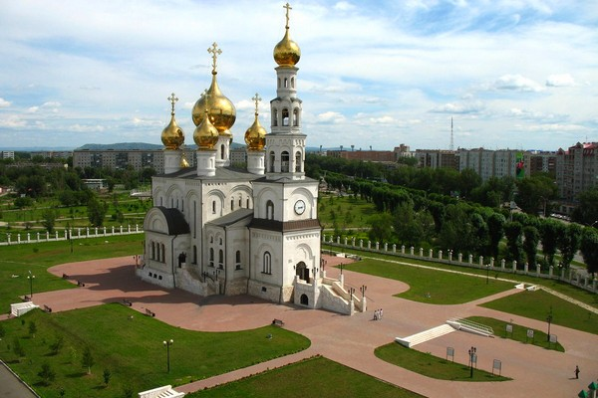
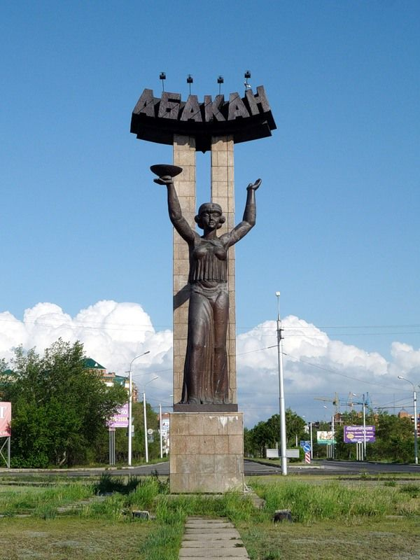
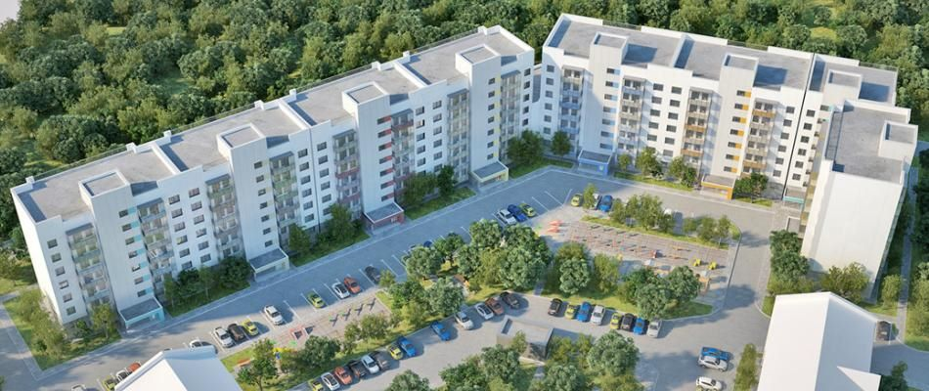
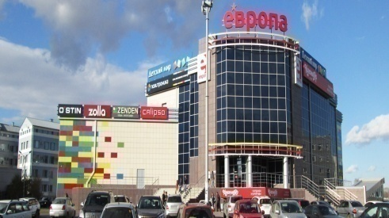
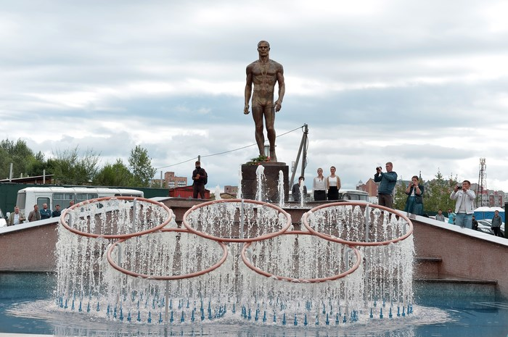
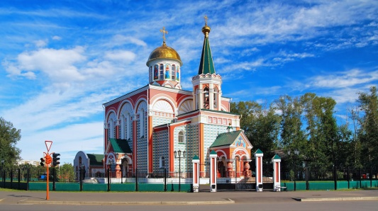
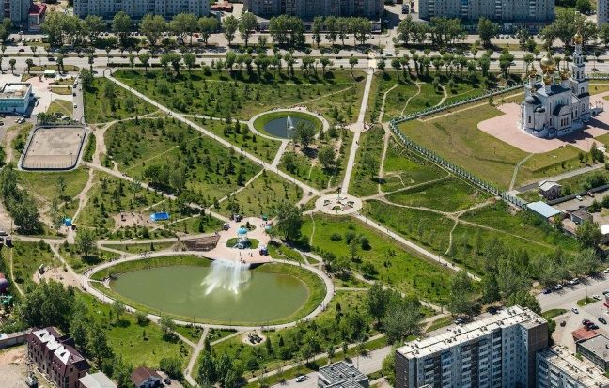
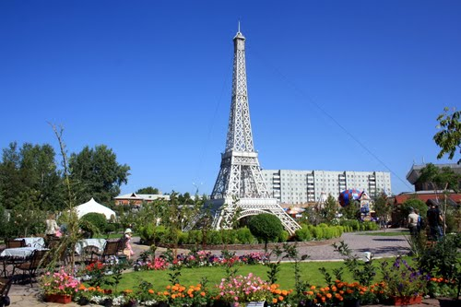
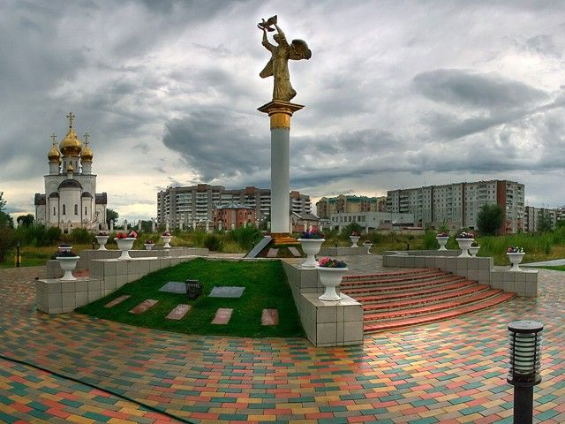
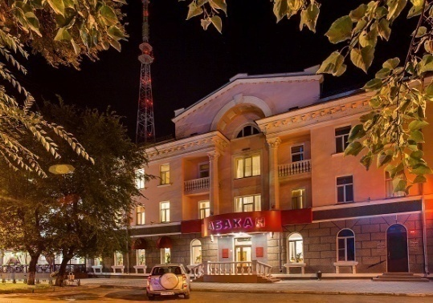

Slide 4
«СИБИРСКИЙ ФЕДЕРАЛЬНЫЙ УНИВЕРСИТЕТ»
ХАКАССКИЙ ТЕХНИЧЕСКИЙ ИНСТИТУТ – ФИЛИАЛ ФГАОУ ВО «СИБИРСКИЙ ФЕДЕРАЛЬНЫЙ УНИВЕРСИТЕТ», один из крупнейших филиалов Сибирского федерального университета, выпускающий бакалавров, специалистов и магистров для строительной, энергетической, машиностроительной, транспортной отраслей экономики.
Образовательная деятельность осуществляется:
по направлениям подготовки бакалавриата;
по специалитету;
по магистерским программам.
Широко развиты программы дополнительного профессионального образования: повышение квалификации, профессиональная переподготовка, тематические семинары для руководителей и специалистов предприятий и организаций.
В ХТИ – филиале СФУ активно ведется научно-исследовательская работа, тематика которой ориентирована на нужды Республики Хакасия.

Slide 5
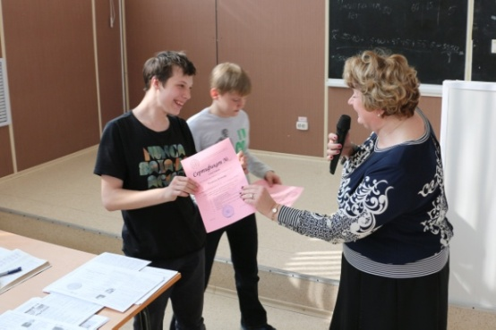
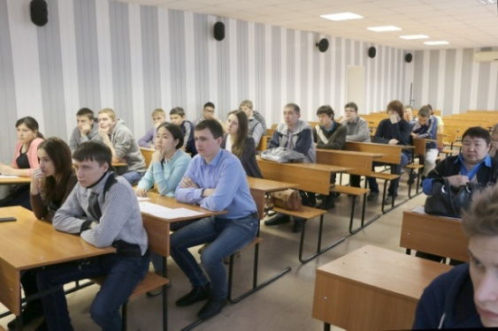
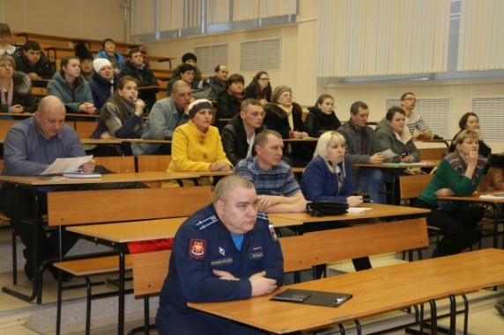
Образование
на протяжении всей жизни
Бакалавриат
Магистратура
Специалитет
Программы дополнительного профессионального образования
Программы дополнительного образования школьников

Slide 6
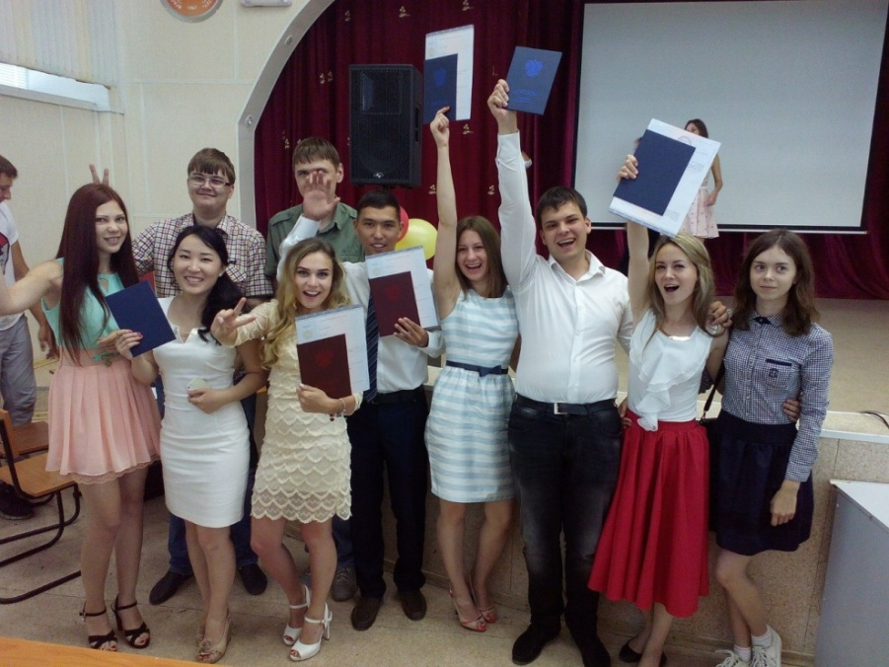
МИССИЯ ХТИ – ФИЛИАЛА СФУ
Создание передовой образовательной, научно-исследовательской и инновационной инфраструктуры
Продвижение новых знаний и технологий для решения задач социально-экономического развития Сибирского федерального округа
Формирование кадрового потенциала — конкурентоспособных специалистов по приоритетным направлениям развития Сибири и Российской Федерации, соответствующих современным интеллектуальным требованиям и отвечающих мировым стандартам

Slide 7
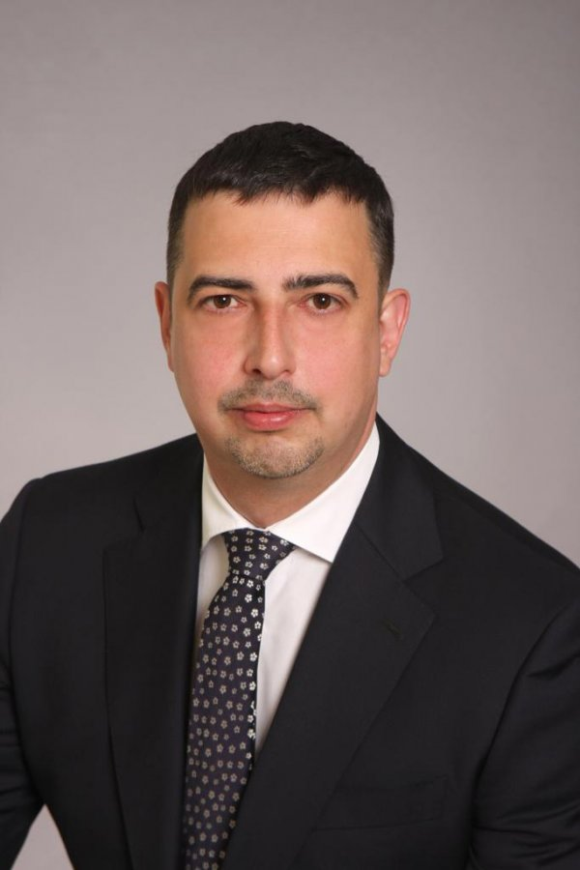
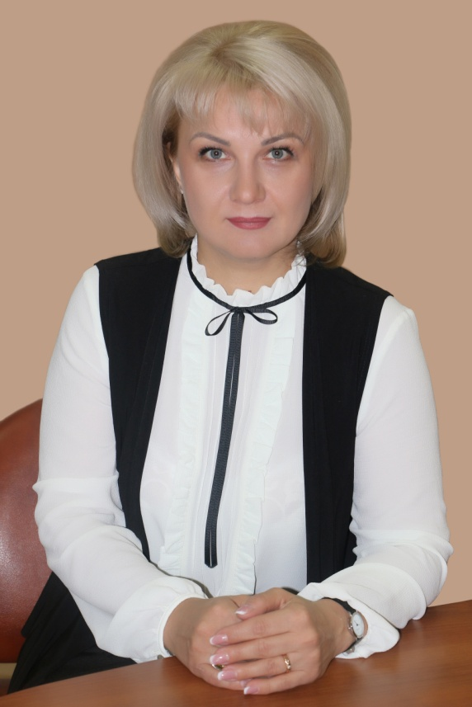
УПРАВЛЕНИЕ
ХТИ – ФИЛИАЛА СФУ
Ректор СФУ, кандидат философских наук
Румянцев Максим Валерьевич
Директор ХТИ - филиала СФУ, доктор биологических наук
Бабушкина
Елена Анатольевна

Slide 8
Структура ХТИ – филиала СФУ
Ученый совет
Директор
УЧЕБНЫЙ БЛОК
компьютерные классы
5 кафедр
библиотека
учебные лаборатории
Научный блок
НИМС
НОЛ
Социальный блок
центр студенческой культуры
содействие занятости студентов
и выпускников
совет по воспитательной работе
Подразделения инфраструктурной поддержки и обслуживания
3 малых инновационных предприятия (МИП) в форме обществ с ограниченной ответственностью
инновационный научно-образовательный центр безопасности автомобильного транспорта
Информационно-коммуникационный блок
Отдел информационных технологий

Slide 9
Направления и специальности подготовки
БАКАЛАВР:
08.03.01 - Строительство
09.03.03 – Прикладная информатика
13.03.02 – Электроэнергетика и электротехника
15.03.05 - Конструкторско-технологическое обеспечение машиностроительных производств
23.03.03 - Эксплуатация транспортно-технологических машин и комплексов
38.03.01 – Экономика
МАГИСТР:
08.04.01 Строительство,
13.04.02 Электроэнергетика и электротехника
СПЕЦИАЛИСТ:
08.05.01 - Строительство уникальных зданий и сооружений

Slide 10
13.03.02 – ЭЛЕКТРОЭНЕРГЕТИКА И ЭЛЕКТРОТЕХНИКА
Прием осуществляется на базе 11 классов, профессионального, высшего образования
Объекты профессиональной деятельности выпускника:
технические средства;
способы и методы человеческой
деятельности для производства,
передачи, распределения,
преобразования, применения
электрической энергии;
управление потоками энергии;
разработки и изготовления
элементов, устройств и систем,
реализующих эти процессы.
Форма обучения (срок обучения):
очная (4 года);
заочная (5 лет).
Возможно получение второго высшего образования ( обучение по индивидуальному плану).
Вступительные испытания (ЕГЭ/ВИ)/мин. балл:
Физика/информатика и ИКТ** 39/44
Математика* 39
Русский язык 40
Кафедра электроэнергетики

Slide 11
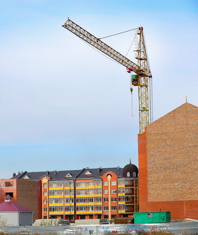
08.03.01 - СТРОИТЕЛЬСТВО
Прием осуществляется на базе 11 классов, профессионального, высшего образования
Область профессиональной деятельности выпускника включает:
инженерные изыскания, проектирование,
возведение, эксплуатацию, оценку и
реконструкцию зданий и сооружений;
инженерное обеспечение и оборудование
строительных объектов и городских территорий.
Форма обучения (срок обучения):
очная (4 года);
очно-заочная (5 лет).
Возможно получение второго высшего образования (обучение по индивидуальному плану).
Вступительные испытания (ЕГЭ/ВИ)/мин. балл:
Физика/информатика и ИКТ ** 39/44
Математика* 39
Русский язык 40
Кафедра строительства

Slide 12
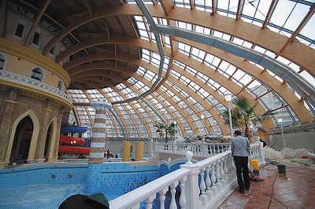
08.05.01 - СТРОИТЕЛЬСТВО УНИКАЛЬНЫХ ЗДАНИЙ И СООРУЖЕНИЙ
Кафедра строительства
Прием осуществляется на базе 11 классов, профессионального, высшего образования
Специализация: строительство высотных и большепролетных зданий и сооружений.
Область профессиональной деятельности выпускника включает:
инженерные изыскания, проектирование, возведение, эксплуатацию и техническое перевооружение уникальных зданий и сооружений;
проведение научных исследований в области теории уникальных зданий и сооружений.
Форма обучения (срок обучения):
очная (6 лет).
Возможно получение второго высшего образования (обучение по индивидуальному плану).
Вступительные испытания (ЕГЭ/ВИ)/мин. балл:
Физика/информатика и ИКТ** 39/44
Математика* 39
Русский язык 40

Slide 13
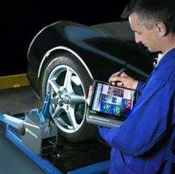
23.03.03 - ЭКСПЛУАТАЦИЯ ТРАНСПОРТНО - ТЕХНОЛОГИЧЕСКИХ МАШИН И КОМПЛЕКСОВ
Кафедра автомобильного транспорта и машиностроения
Прием осуществляется на базе 11 классов, профессионального, высшего образования
Объекты профессиональной деятельности выпускника:
транспортные и технологические машины,
предприятия и организации, проводящие их эксплуатацию, хранение, заправку, техническое обслуживание, ремонт, сервис, а также материально техническое обеспечение эксплуатационных предприятий и владельцев транспортных средств всех форм собственности.
Форма обучения(срок обучения):
заочная (5 лет).
Возможно получение второго высшего образования (обучение по индивидуальному плану).
Вступительные испытания (ЕГЭ/ВИ)/мин. балл:
Физика/информатика и ИКТ** 39/44
Математика* 39
Русский язык 40

Slide 14
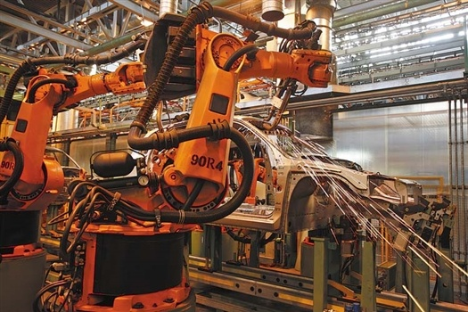
15.03.05 - КОНСТРУКТОРСКО-ТЕХНОЛОГИЧЕСКОЕ ОБЕСПЕЧЕНИЕ МАШИНОСТРОИТЕЛЬНЫХ ПРОИЗВОДСТВ
Кафедра автомобильного транспорта и машиностроения
Прием осуществляется на базе 11 классов, профессионального, высшего образования
Объекты профессиональной деятельности выпускника:
обоснование, разработка, реализация и контроль норм, правил и требований к машиностроительной продукции различного служебного назначения, технологии ее изготовления и обеспечения качества.
Форма обучения (срок обучения):
очная 4 года.
Возможно получение второго высшего образования (обучение по индивидуальному плану).
Вступительные испытания (ЕГЭ/ВИ)/мин. балл:
Физика/информатика и ИКТ ** 39/44
Математика* 39
Русский язык 40

Slide 15
38.03.01 – ЭКОНОМИКА
Прием осуществляется на базе 11 классов, профессионального, высшего образования
Объекты профессиональной деятельности выпускника:
поведение хозяйствующих агентов, их затраты и результаты, функционирующие рынки, финансовые и информационные потоки, производственные процессы.
Форма обучения (срок обучения):
очно-заочная (5 лет).
Возможно получение второго высшего образования (обучение по индивидуальному плану).
Вступительные испытания (ЕГЭ/ВИ)/мин. балл:
Математика* 39
Обществознание/информатика и ИКТ**/иностранный язык** 45/44/30
Русский язык 40
Кафедра экономики и гуманитарных дисциплин

Slide 16
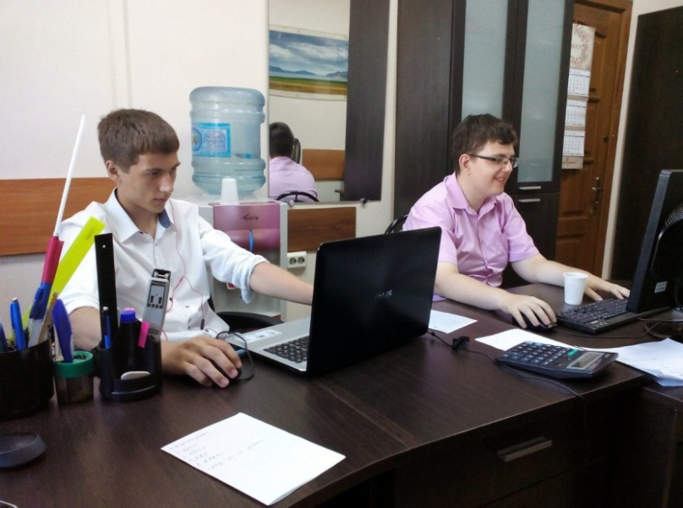
09.03.03 – Прикладная информатика
Кафедра прикладной информатики, математики и естественно-научных дисциплин
Прием осуществляется на базе 11 классов, профессионального, высшего образования
Объекты профессиональной деятельности выпускника:
данные, информация, знания; прикладные и информационные процессы;
прикладные информационные системы.
После окончания обучения выпускники могут работать:
программистами,
системными администраторами,
операторами и др.
Форма обучения (срок обучения):
очная (4 года).
Возможно получение второго высшего образования (обучение по индивидуальному плану).
Вступительные испытания (ЕГЭ/ВИ)/мин. балл:
Информатика и ИКТ/физика**/
иностранный язык** 44/39/30
Математика* 39
Русский язык 40

Slide 17
08.04.01 – СТРОИТЕЛЬСТВО магистерская программа 08.04.01.01 Промышленное и гражданское строительство: проектирование
Кафедра строительства
ПРИЕМ ОСУЩЕСТВЛЯЕТСЯ НА БАЗЕ
ВЫСШЕГО ОБРАЗОВАНИЯ
Область профессиональной деятельности выпускника включает:
инженерные изыскания, проектирование,
возведение, эксплуатацию, оценку и
реконструкцию зданий и сооружений;
инженерное обеспечение
и оборудование строительных объектов
и городских территорий.
Форма обучения (срок обучения):
очная (2 года).
Вступительные испытания (мин. баллы):
промышленное и гражданское строительство
(устный экзамен) - 41

Slide 18
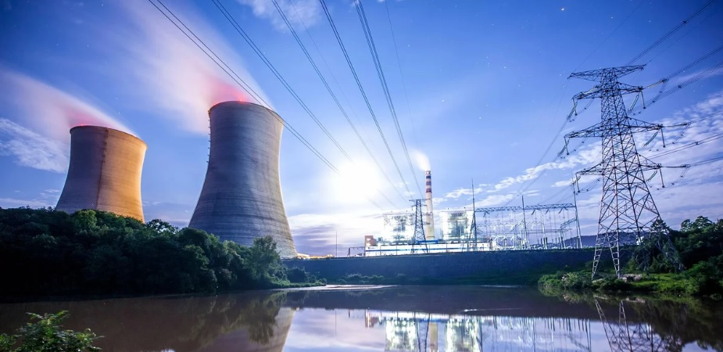
13.04.02 – ЭЛЕКТРОЭНЕРГЕТИКА И ЭЛЕКТРОТЕХНИКА магистерская программа 13.04.02.09 Автоматизация энергетических систем
Кафедра электроэнергетики
ПРИЕМ ОСУЩЕСТВЛЯЕТСЯ НА БАЗЕ
ВЫСШЕГО ОБРАЗОВАНИЯ
Область профессиональной деятельности выпускника включает:
Руководящая производственная деятельность на объектах энергосистем и промышленных объектах;
научно-исследовательская, проектная и научно-педагогическая деятельность в области автоматизации и управления энергосистемами.
Форма обучения (срок обучения):
очно-заочная (2,5 года).
Вступительные испытания (мин. баллы):
автоматизация энергетических систем
(устный экзамен) - 41

Slide 19
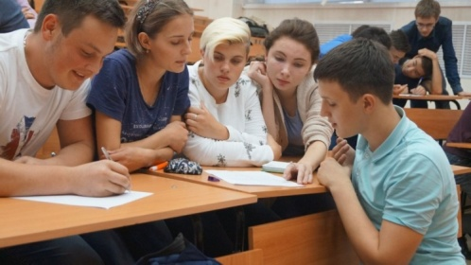
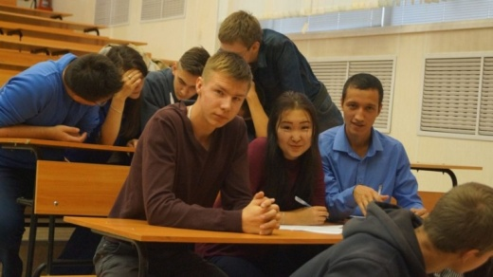
СТИПЕНДИАЛЬНЫЕ ВОЗМОЖНОСТИ В ХТИ – ФИЛИАЛЕ СФУ
Студентам очной формы обучения выплачиваются стипендии, осуществляется социальная поддержка и материальная помощь:
государственная академическая стипендия (гарантированно 1 семестр студентам 1 курса, поступившим на бюджет и далее по результатам промежуточной аттестации);
государственная академическая стипендия в повышенном размере за учебную, научно-исследовательскую, общественную, культурно-творческую и спортивную деятельность;
повышенная государственная академическая стипендия (1 семестр 1 курса – студентам высокобальникам, а далее студентам, которые сдали экзаменационную сессию на "хорошо" и "отлично" и не имеют академической задолженности за предыдущий семестр);
повышенная государственная социальная стипендия для студентов 1 и 2 курсов (льготным категориям);
именная (профессора С. И. Рябихина).
Студенты могут принимать участие в конкурсах на получение стипендии Президента РФ, Правительства РФ, мэра города Абакана, Правительства РХ и др.

Slide 20
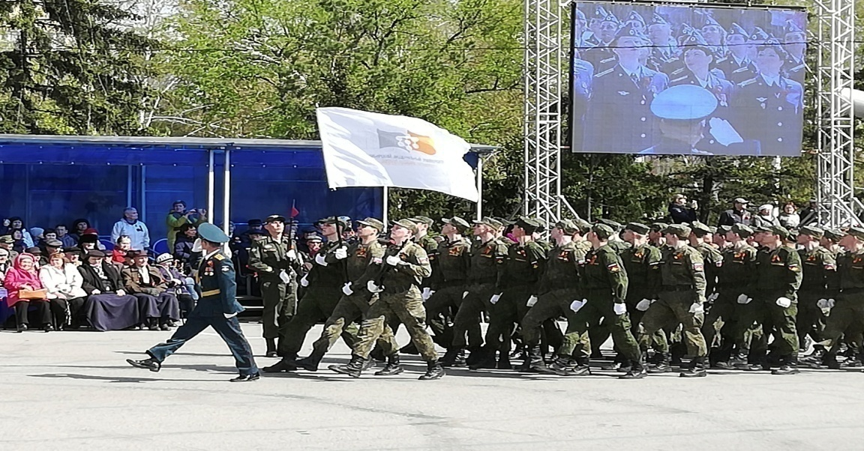
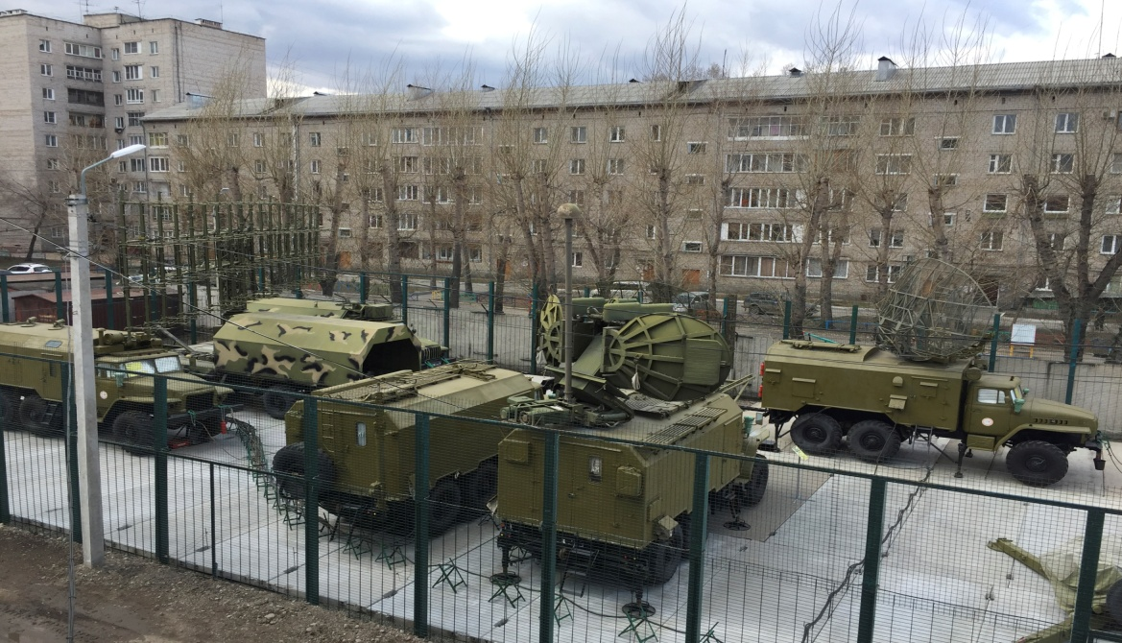
Кафедра военной подготовки г. Абакан
Для студентов, обучающихся в ХТИ – филиале СФУ это реальная возможность в процессе обучения по основной образовательной программе высшего образования пройти военную подготовку по одной из реализуемых военно-учетных специальностей. Завершают программу военной подготовки 30-дневные учебные сборы при воинских частях с проведением итоговой аттестации. При успешном завершении военной подготовки зачисляются в запас с присвоением соответствующего воинского звания:
«Лейтенант», «Сержант», «Рядовой».

Slide 21
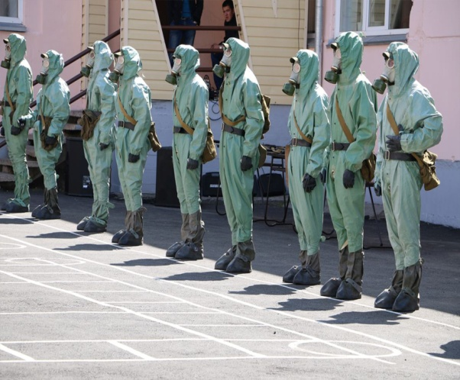
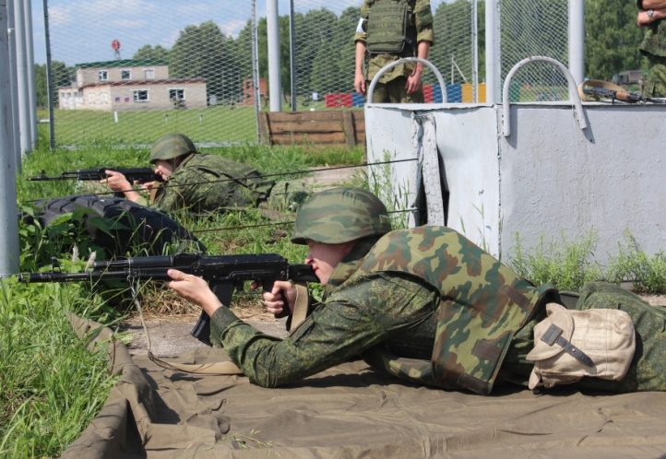
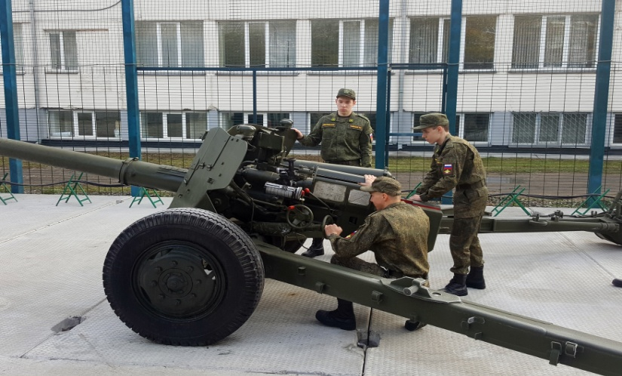
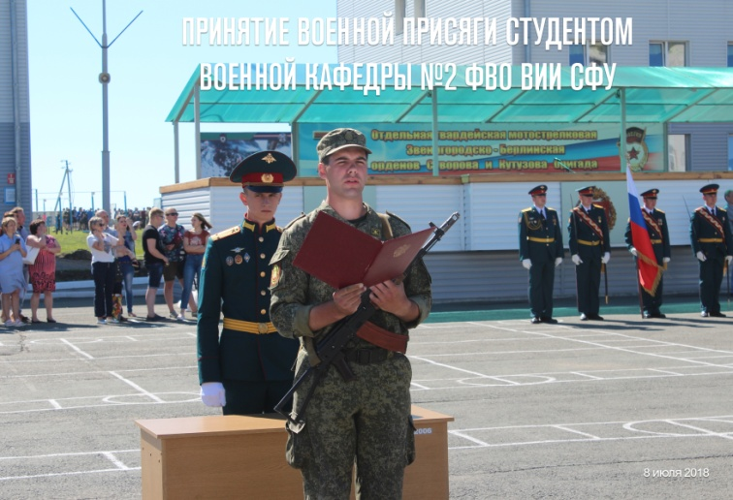
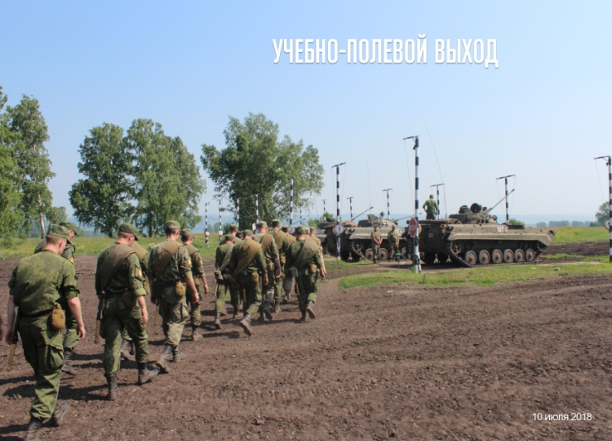
Срок освоения программы военной подготовки составляет: - офицеров запаса-2,5 года; -сержантов запаса-2года; -солдат запаса-1,5года. Обучение проводится методом «Военного дня». Граждане до достижения ими 30-летнего возраста, изъявившие желание пройти военную подготовку на военной кафедре в процессе обучения по образовательной программе высшего образования, проходят отбор на конкурсной основе.

Slide 23
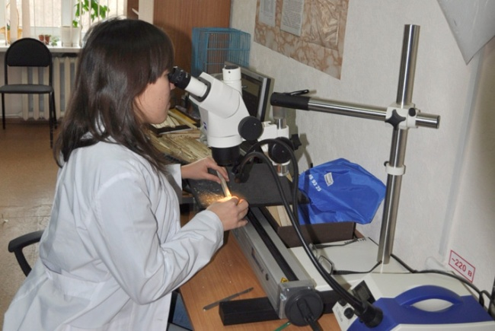
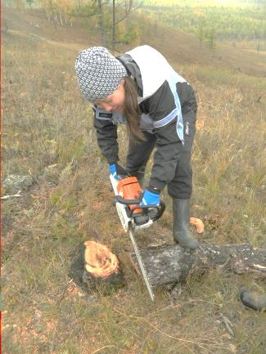
ЛАБОРАТОРИЯ ПО ИССЛЕДОВАНИЮ ГОДИЧНЫХ КОЛЕЦ ДЕРЕВЬЕВ
Направления исследований:
глобальные изменения климата,
анатомия растений,
моделирование формирования годичных колец,
реконструкция климата прошлых лет.
Партнеры лаборатории:
WSL, Бирменсдорф (Швейцария).
LTRR, Аризона (США).
ИЛ СО РАН, Красноярск (Россия).
Национальный парк «Шушенский бор».
Научно-образовательная лаборатория «Дендроэкология и экологический мониторинг»

Slide 24
ЦЕНТР ПОДГОТОВКИ ЮНОГО ИНЖЕНЕРА
Ежегодно организует курсы:
интенсивной подготовки к ОГЭ, ЕГЭ
и внутренним вступительным испытаниям в вуз;
учебные курсы по физике, математике, информатике для учащихся 8 – 11 классов средних общеобразовательных школ.
Опытные преподаватели подготовят будущих абитуриентов к успешной сдаче экзамена (ОГЭ, ЕГЭ, внутренние вступительные испытания).
СДАТЬ ЭКЗАМЕНЫ ПРОЩЕ, ЕСЛИ ГОТОВИТЬСЯ К НИМ ЗАРАНЕЕ!

Slide 25
ИНСТИТУТ СЕГОДНЯ
На сегодняшний день в институте обучается около 2000 студентов.
90% - преподавателей , имеют степень кандидата или доктора наук.
После окончания института выпускнику выдается диплом
СИБИРСКОГО ФЕДЕРАЛЬНОГО УНИВЕРСИТЕТА

Slide 26
УЧЕТ ИНДИВИДУАЛЬНЫХ ДОСТИЖЕНИЙ ПОСТУПАЮЩИХ
Поступающие на обучение вправе представить сведения о своих индивидуальных достижениях, результаты которых учитываются при приеме на обучение.
За все индивидуальные достижения поступающему может быть начислено не более 10 баллов суммарно.
Подробнее на сайте ХТИ – филиала СФУ www.khti.ru
раздел
Олимпиады и индивидуальные достижения

Slide 27
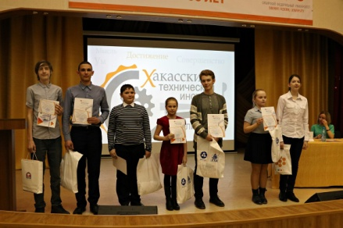
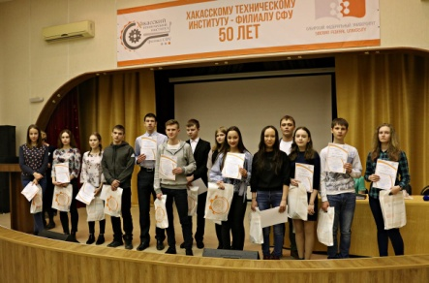
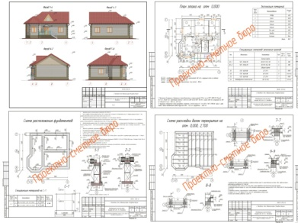
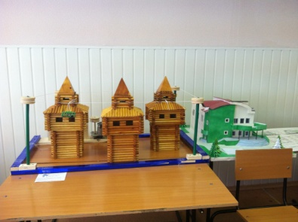
ПЕРЕЧЕНЬ МЕРОПРИЯТИЙ, ПРОВОДИМЫХ НА БАЗЕ ХТИ – ФИЛИАЛА СФУ, РЕЗУЛЬТАТЫ КОТОРЫХ УЧИТЫВАЮТСЯ ПРИ ПРИЕМЕ НА ОБУЧЕНИЕ В 2022 Г.
Олимпиада СФУ «Бельчонок»
Олимпиада ХТИ – филиала СФУ
«Ищем Ломоносовых»
Олимпиада по черчению (инженерной графике)
«Учись строить будущее»
Республиканская выставка-конкурс технических проектов школьников и студентов «Технотворчество Хакасии»
Олимпиада «13 элемент. Alхимия будущего», Научно-практическая конференция

Slide 28
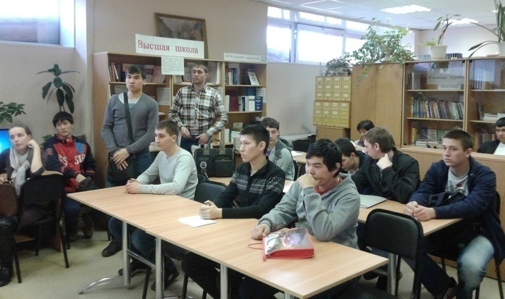
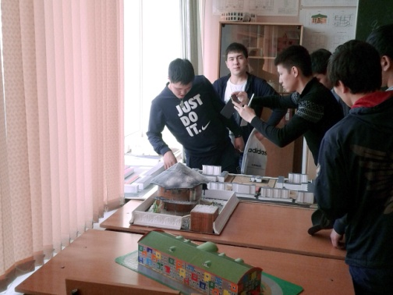
ВСТУПИТЕЛЬНЫЕ ИСПЫТАНИЯ НА ПРОГРАММЫ БАКАЛАВРИАТА И СПЕЦИАЛИТЕТА ХТИ – ФИЛИАЛА СФУ
ПРИНИМАЮТСЯ:
по результатам вступительных испытаний, проводимых в форме ЕГЭ;
ПО РЕЗУЛЬТАТАМ ВСТУПИТЕЛЬНЫХ ИСПЫТАНИЙ, ПРОВОДИМЫХ ВУЗОМ САМОСТОЯТЕЛЬНО ДЛЯ СЛЕДУЮЩИХ КАТЕГОРИЙ ПОСТУПАЮЩИХ:
имеющие профессиональное (начальное, среднее) образование;
высшее (профессиональное) образование;
иностранные граждане;
лица с ограниченными возможностями здоровья, дети-инвалиды, инвалиды;

Slide 29
ПЛАН ПРИЕМА ПОСТУПАЮЩИХ НА ОБУЧЕНИЕ ПО ОЧНОЙ, ОЧНО-ЗАОЧНОЙ И ЗАОЧНОЙ ФОРМЕ ПО ОБРАЗОВАТЕЛЬНЫМ ПРОГРАММАМ ВЫСШЕГО ОБРАЗОВАНИЯ – ПРОГРАММАМ БАКАЛАВРИАТА, ПРОГРАММАМ СПЕЦИАЛИТЕТА И ПРОГРАММАМ МАГИСТРАТУРЫ В ХТИ – ФИЛИАЛ СФУ НА 2022 ГОД
Код | Направление подготовки | Вступительные испытания, кроме лиц с дипломом СПО, НПО и ВО | Форма обучения | В рамках контрольных цифр | На места по договорам об оказании платных образовательных услуг
БАКАЛАВРИАТ
08.03.01 | Строительство | 1. Физика /информатика и ИКТ ** 39/ 44 2. Математика * 39 3. Русский язык 40 | Очная | 25 | -
 |  |  | Очно-заочная | - | 15
09.03.03 | Прикладная информатика | 1. Информатика и ИКТ/ физика**/иностранный язык** 44/39/30 2. Математика * 39 3. Русский язык 40 | Очная | 25 | -
13.03.02 | Электроэнергетика и электротехника | 1. Физика /информатика и ИКТ ** 39/ 44 2. Математика * 39 3. Русский язык 40 | Очная | 35 | 1
 |  |  | Заочная | 11 | 9
15.03.05 | Конструкторско-технологическое обеспечение машиностроительных производств | 1. Физика /информатика и ИКТ ** 39/ 44 2. Математика * 39 3. Русский язык 40 | Очная | 15 | 1
23.03.03 | Эксплуатация транспортно-технологических машин и комплексов | 1. Физика /информатика и ИКТ ** 39/ 44 2. Математика * 39 3. Русский язык 40 | Заочная | 11 | 5
38.03.01 | Экономика | 1. Математика* 39 2. Обществознание/информатика и ИКТ**/иностранный язык** 45/44/30 3. Русский язык 40 | Очно-заочная | - | 15
СПЕЦИАЛИТЕТ
08.05.01 | Строительство уникальных зданий и сооружений | 1. Физика /информатика и ИКТ ** 39/ 44 2. Математика * 39 3. Русский язык 40 | Очная | 19 | -
МАГИСТРАТУРА
08.04.01 | Строительство | Промышленное и гражданское строительство (устный экзамен) 41 | Очная | 7 | -
13.04.02 | Электроэнергетика и электротехника | Автоматизация энергетических систем (устный экзамен) 41 | Очно-заочная | - | 13
Номер вступительного испытания указывает его приоритетность * математика – профильная **предметы по выбору

Slide 30
Прием на программы подготовки бакалавриата, специалитета, магистратуры в ХТИ – филиал СФУ для лиц с дипломом СПО , НПО, ВО в 2022 г.
Код, направление/ специальность/магистратура | Форма обучения | Вступительные испытания для лиц с дипломом СПО, НПО, ВО | Минимальные баллы
08.03.01 Строительство | очная | 1. Техническая физика 2. Инженерная математика 3. Русский язык | 39 39 40
 | очно-заочная
09.03.03 Прикладная информатика | очная | 1. Профессиональная информатика 2.Инженерная математика 3. Русский язык | 44 39 40
13.03.02 Электроэнергетика и электротехника | очная | 1. Техническая физика 2. Инженерная математика 3. Русский язык | 39 39 40
 | заочная
15.03.05 Конструкторско-технологическое обеспечение машиностроительных производств | очная | 1. Техническая физика 2. Инженерная математика 3. Русский язык | 39 39 40
23.03.03 Эксплуатация транспортно-технологических машин и комплексов | заочная | 1. Техническая физика 2. Инженерная математика 3. Русский язык | 39 39 40
38.03.01 Экономика | очно-заочная | 1. Экономическая математика 2. Правовые основы экономики и общества 3. Русский язык | 39 45 40
08.05.01 Строительство уникальных зданий и сооружений (специалитет) | очная | 1. Техническая физика 2. Инженерная математика 3. Русский язык | 39 39 40
08.04.01 Строительство (магистратура) | очная | Промышленное и гражданское строительство (устный экзамен) | 41
13.04.02 Электроэнергетика и электротехника (магистратура) | очно-заочная | Автоматизация энергетических систем (устный экзамен) | 41
Более подробная информация указана в Правилах приема в ФГАОУ ВО «Сибирский федеральный университет» на обучение по образовательным программам высшего образования — программам магистратуры на 2022/2023 уч. г. на сайте ХТИ – филиала СФУ www.khti.ru, раздел «Абитуриенту»
Контакты приемной комиссии на площадке ХТИ – филиала СФУ: РХ, г. Абакан, ул. Щетинкина, 27,
ауд. 108, тел. 8 (3902) 22-05-02, e-mail: pk-khti@mail.ru, сайт: www.khti.ru (раздел «Абитуриенту»)

Slide 31
СРОКИ ПРИЕМА ДОКУМЕНТОВ В ХТИ – ФИЛИАЛ СФУ
Начало приёма документов на все формы обучения: 20 июня 2022 г.
ОЧНАЯ ФОРМА ОБУЧЕНИЯ
Приём документов завершается:
для поступающих на бюджетные места только по результатам ЕГЭ: 25 июля;
для поступающих по результатам общеобразовательных вступительных испытаний, проводимых университетом самостоятельно: 13 июля;
для поступающих на платной основе только по результатам ЕГЭ: 23 августа.
ОЧНО-ЗАОЧНАЯ И ЗАОЧНАЯ ФОРМЫ ОБУЧЕНИЯ
Приём документов завершается:
для поступающих на бюджетные места только по результатам ЕГЭ: 15 августа;
для поступающих по результатам вступительных испытаний, проводимых университетом самостоятельно: 4 августа;
для поступающих на платной основе только по результатам ЕГЭ: 23 августа.

Slide 32
РАБОТА С БАЗОЙ СФУ «АИС АБИТУРИЕНТ»

Slide 33
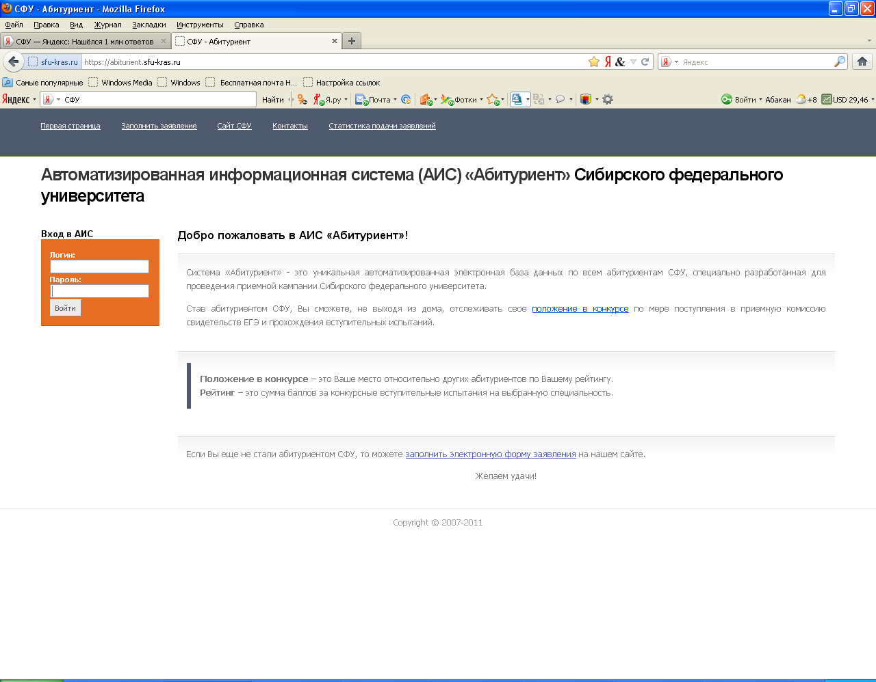

Slide 34
ПЕРВОЕ МЕРОПРИЯТИЕ ДЛЯ СТУДЕНТОВ
ДЕНЬ ПЕРВОКУРСНИКА

Slide 35
СПОРТ В ХТИ – ФИЛИАЛЕ СФУ
СЕКЦИИ БАСКЕТБОЛА, ВОЛЕЙБОЛА , ФУТБОЛА и другие
Спортзал № 1
Кубок первокурсника
по волейболу
Спортзал № 2
Чемпионат Ассоциации студенческого баскетбола
СПОРТИВНЫЙ СТУДЕНЧЕСКИЙ КЛУБ
ХТИ – ФИЛИАЛА СФУ
ВХОДИТ В СОСТАВ АССОЦИАЦИИ СТУДЕНЧЕСКИХ СПОРТИВНЫХ КЛУБОВ РОССИЙСКОЙ ФЕДЕРАЦИИ

Slide 36
Общежитие
Общежитие № 2 — Республика Хакасия, г. Абакан, ул. Комарова, 11
Стоимость проживания
для студентов очной формы обучения 452 р. 80 коп. в месяц

Slide 37
ХТИ – филиал СФУ на карте
Пешком – 19 минут
На машине - 5 минут
Корпус Б
ул. Комарова 15
+7(3902) 35-71-27
Корпус А
ул. Щетинкина 27
+7 (3902) 22-53-55

Slide 38
ПОЧЕМУ МЫ ВЫБРАЛИ ХТИ – ФИЛИАЛ СФУ
Сибирский федеральный университет — участник программы государственной поддержки российских вузов «Приоритет 2030».
Комиссия Министерства науки и высшего образования Российской Федерации отобрала в программу «Приоритет 2030» 106 университетов из 49 городов Российской Федерации.

Slide 39
НАЧАЛО ПРИЕМНОЙ КАМПАНИИ С 20 ИЮНЯ 2022 Г.
Приемная комиссия расположена по адресу:
655017, Республика Хакасия, г. Абакан,
ул. Щетинкина, д. 27
Тел. 8 (3902) 22-05-02
Часы работы: понедельник – пятница
9:00-17:00, обед 12:00-13:00
выходной – суббота, воскресенье
Время работы в период с 20 июня по 29 августа:
понедельник – пятница
9:00-16:00
суббота: 9:00-13:00
выходной – воскресенье
e-mail: pk-khti.ru
www.khti.ru

